Slide 1
Феодальная раздробленность Руси
как закономерно
Преподаватель МБОУ «СОШ с. Нижняя Русь» Кукморского муниципального района Андреева Гульнур Зиннуровна

Slide 2
Цель урока
Обобщить знания учащихся о феодальной раздробленности на Руси, как закономерном
этапе в условиях господства феодального строя.

Slide 3
Задачи урока
Способствовать усвоению учащимися связи между ростом крупного землевладения и присвоением князьями функций государственной власти, а также между натуральным хозяйством и самостоятельностью княжеств.
Развивать умения и навыки учащихся: делать выводы, видать причинно- следственные связи, находить ошибки, развивать навыки коллективной работы
Воспитывать у учащихся взаимопонимание, взаимодействие, индивидуальной ответственности и равноправного участия

Slide 4
Хронология периода
Начало раздробленности – 30-е годы XII века (1132 г.)

Slide 5
Хронология периода
Окончание – XIV век

Slide 6
План статьи
Начало феодальной раздробленности
Причины феодальной раздробленности
Содержание процесса
Последствия феодальной раздробленности

Slide 7
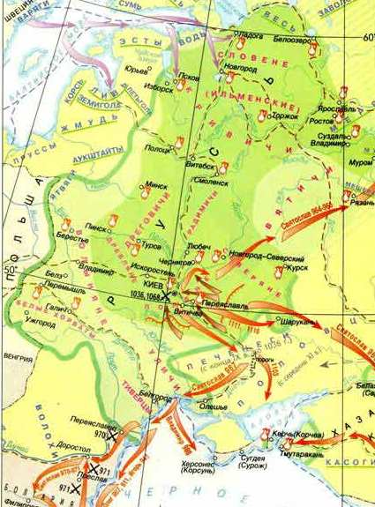
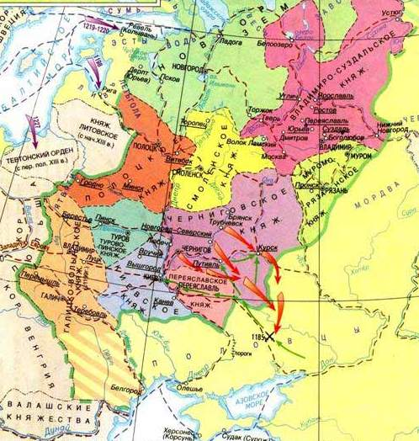
Русь в IX - начале XIIв. Русь в начале XII - XIII в.

Slide 8
ГОСУДАРСТВА
Владимиро -
Суздальское
княжество
Галицко –
Волынское
княжество
Новгородская
земля
Северо -
Восток Руси
Юго – запад
Руси
Север Руси

Slide 9
План рассказа
Географическое положение
Хозяйство
Система управления
Культура
«Как вы думаете, почему не одобряли Андрея Боголюбского?»
Как вы думаете, доверили бы новгородцы представлять свой город князю?

Slide 10
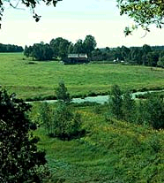
ПРИРОДНЫЕ УСЛОВИЯ
Владимиро – Суздальское княжество
Обширные леса, богатые заливные луга, плодородные почвы, ополья, бесчисленные озера и реки

Slide 11
ОСОБЕННОСТИ ХОЗЯЙСТВА
Владимиро-Суздальское княжество
Развито рыболовство, скотоводство, лесной промысел, земледелие. Выращивали: пшеницу, ячмень, рожь, овес, просо . Особенно развита была торговля

Slide 12
ОСОБЕННОСТИ УПРАВЛЕНИЯ Владимиро – Суздальского княжества
Власть была сосредоточена в руках правящих князей. Им удалось возвыситься над боярами и над вечем. Князья стремились к единодержавию.

Slide 13
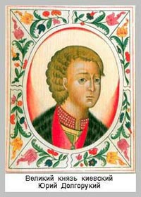
Первые Владимиро - Суздальские князья
Юрий Долгорукий
(сын
Владимира Мономаха)

Slide 14
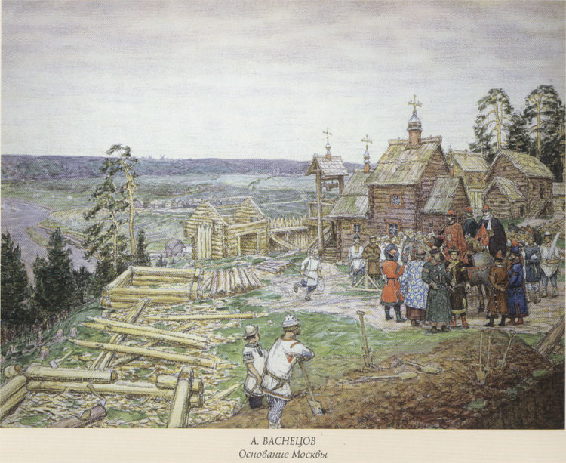
Первые Владимиро - Суздальские князья
Строил новые города (считается основателем Москвы – 1147 год)

Slide 15
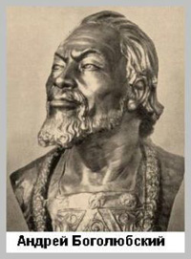
Первые Владимиро - Суздальские князья
Перенес столицу княжества во Владимир

Slide 16
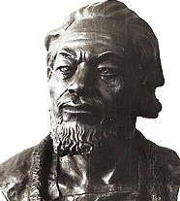
Стремился подчинить бояр княжеской власти
Убит в результате боярского заговора

Slide 17
Всеволод Большое Гнездо
Присвоил себе титул великого князя Владимирского

Slide 18
«…ведь ты можешь Волгу разбрызгать веслами, Дон шлемами вычерпать» - сказано о нем в «Слове о полку Игореве».

Slide 19
Властно вмешивался в дела соседних княжеств.

Slide 20
Владимиро-Суздальском княжестве правления является
Монархией
это государство, в котором власть передается по наследству.

Slide 21
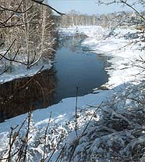
Природные условия Новгородская республики
Суровый климат, бедные почвы, обилие рек, озер, лесов

Slide 22
ОСОБЕННОСТИ ХОЗЯЙСТВА
Новгородская земля
Развит был лесной и речной промысел, бортничество. Особенно развита была торговля и ремесло. Относительно развито было огородничество, садоводство и хлебопашество. Выращивали: рожь, овес, просо.

Slide 23
ОСОБЕННОСТИ УПРАВЛЕНИЯ Новгородской земли
Верховной властью обладало вече: решало вопросы войны и мира, избирало высших должностных лиц, приглашало князя

Slide 24
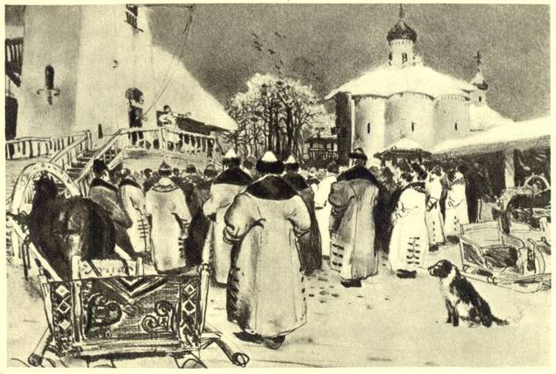
Новгородское вече

Slide 25
ОСОБЕННОСТИ УПРАВЛЕНИЯ Новгородской земли
Высшим должностным лицом был посадник: ведал землями, вершил суд, наблюдал за деятельностью князя, руководил внешней политикой

Slide 26
ОСОБЕННОСТИ УПРАВЛЕНИЯ Новгородской земли
Тысяцкий – контроль за налоговой системой, возглавлял городское ополчение

Slide 27
ОСОБЕННОСТИ УПРАВЛЕНИЯ Новгородской земли
Архиепископ ведал государственными землями, участвовал в руководстве внешней политикой, возглавлял церковный суд

Slide 28
ОСОБЕННОСТИ УПРАВЛЕНИЯ Новгородской земли
Князь приглашался из других земель и выполнял обязанности военачальника, не имел права вмешиваться в дела городского управления, вече заключало с ним договор

Slide 29
Новгородская земля по форме правления является
Республикой
это государство, в котором управляют выбранные народом люди

Slide 30
Причины раздробленности (экономические и политические)
Развитие хозяйство приводило к появлению крупных землевладельцев. Они жили за счет своего хозяйства, могли поддержать своего князя.
Развивались новые города как политические, культурные и хозяйственные центры.
Свой князь больше заботился о развитии этих земель, чем далекий киевский князь.
Власть киевского князя ослабла.
Упадок торгового пути «из варяг в греки» из-за набегов половцев и перемещения торговых путей между Европой и Византией в Средиземное море.
Натуральный характер хозяйства. Междуусобные войны.
В каждом государстве свое управление ( вече, народное ополчение)
Городское население стремилось иметь не киевского наместника, а своего князя, отстаивающего их интересы.

Slide 31
Положительные черты феодальной раздробленности
Отдельным княжеством легче и удобно управлять
Имеет место экономический и культурный подъем

Slide 32
Отрицательные черты феодальной раздробленности
Ослаблялась обороноспособность
Продолжались усобицы и раздоры
Дробились княжества между наследниками
Имеют место конфликты между князьями и местным боярством

Slide 33
Задача
В середине 12 века на Руси было 15 крупных княжеств. В начале 13 века- 50 княжеств. В 14 веке- 250 княжеств.
Какой минус феодальной раздробленности проявился в этом процессе?
Совместима ли феодальная раздробленность с культурным подъемом?

Slide 34
Вывод урока
Переход к раздробленности- период расцвета средневекового общества, его экономики, политических форм и культуры, наглядно проявившийся в многообразии типов этого развития. Государственное единство не было окончательно утрачено:
Русские княжества были связаны сложной системой вассальных отношений
Признавали великого князя Киевского главой этой системы.

Slide 35
Текст с ошибками
По мере упадка хозяйства вчерашние княжеские смерды все чаще стали оставаться в своих владениях и заниматься там хозяйственными делами. При тесных экономических связях и господстве рыночного хозяйства управлять большой страной стало сложно. Крупные города, разоряясь, стремились обособиться, от власти великого князя. Это укрепляло Русь в военном отношении, но княжеством меньших размеров труднее управлять, следить там за порядком и т.д.

Slide 36
Домашнее задание
Подготовить статью.
Составить кроссворд по теме «Феодальная раздробленность»

